Slide 1
PRÁTICAS EXTENSIONISTAS III
IAOBRA
Plataforma de Gestão de Obras com Inteligência Artificial
Wagner Machado dos Santos
Acadêmico de Ciência de Dados e Inteligência Artificial
Notes:
TEMPO: 15 segundos. Cumprimentar a banca/turma, dizer o nome do projeto (IAOBRA) e o nome do apresentador. Ser direto, sem se alongar.

Slide 2
O Problema
Retomando o cenário identificado nas Práticas 1 e 2
1
2
Controle manual e disperso
Cliente sem visibilidade
Progresso da obra registrado em papel, planilhas soltas e conversas de WhatsApp, sem histórico confiável.
O proprietário não acompanha o andamento real da obra e depende de repasses informais do mestre de obras.
3
4
Problemas detectados tarde
Desperdício e orçamento impreciso
Sem dados estruturados, atrasos e falhas de execução só aparecem quando já geraram retrabalho.
Sobras de material mal aproveitadas e preços desatualizados encarecem e atrasam a obra.
Notes:
TEMPO: 30 segundos. Retomar rapidamente o problema já apresentado nas Práticas 1 e 2: gestão de obras feita de forma manual e informal, dificultando o acompanhamento pelo cliente e o controle de custos/material.

Slide 3
Proposta de Solução
IAOBRA: plataforma web com IA integrada para digitalizar o dia a dia da obra
1
2
3
4
Diário digital
IA analisa e planeja
Orçamento inteligente
Painel do cliente
Mestre de obras registra o progresso diário com texto, fotos, vídeos e áudio.
A IA lê os registros, gera cronograma automático e aponta possíveis problemas.
Consulta de preços de materiais por IA e controle de orçamento da obra.
Cliente acompanha tudo em tempo real; mercado de sobras dá destino ao material excedente.
Stack: Python + Streamlit · PostgreSQL · IA (Gemini via OpenRouter) · Docker + Nginx
Notes:
TEMPO: 30 segundos. Apresentar a proposta computacional definida nas Práticas 1 e 2: uma plataforma web que digitaliza o diário de obra e usa IA para gerar cronograma, analisar progresso e orçar materiais.

Slide 4
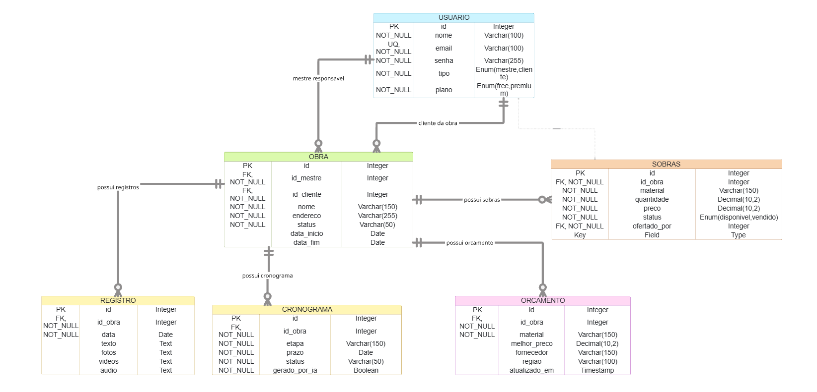
Modelo Entidade-Relacionamento
Banco de dados atualizado após a Entrega 1 — usuários, obras, diário, orçamento, cronograma e sobras
Notes:
TEMPO: 1 minuto. Mostrar o DER atualizado após a Entrega 1: entidades USUARIO, OBRA, REGISTRO (diário), ORCAMENTO, CRONOGRAMA e SOBRAS, destacando o relacionamento entre mestre de obras, cliente e obra.

Slide 5
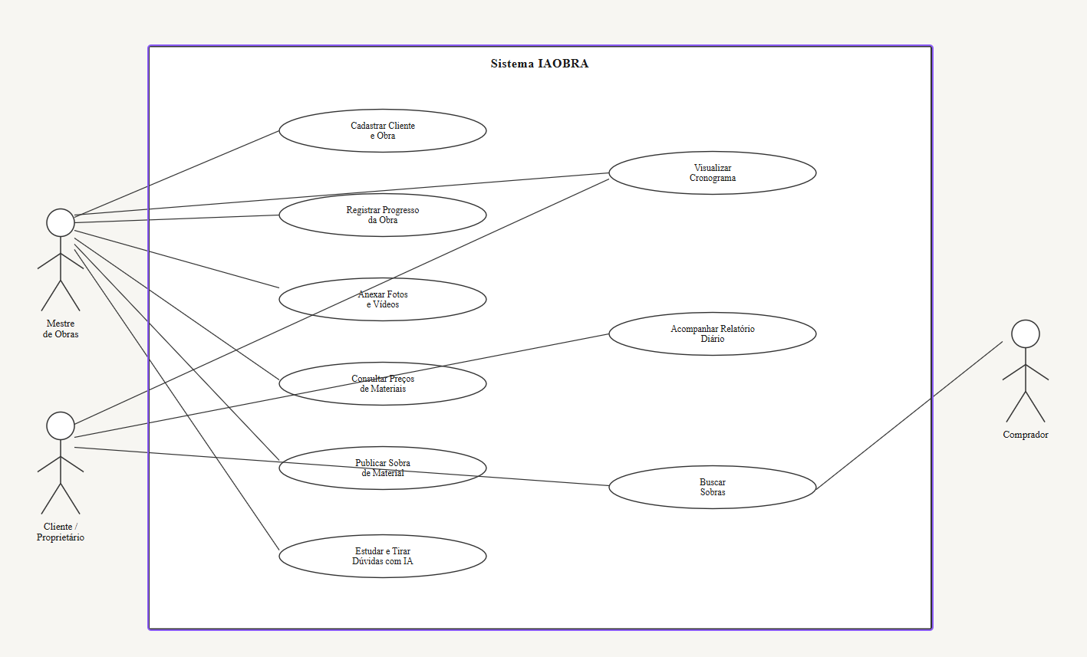
Diagrama de Caso de Uso
Atores do sistema e principais funcionalidades disponíveis para cada perfil
Notes:
TEMPO: 1 minuto. Explicar os três atores — Mestre de Obras, Cliente/Proprietário e Comprador de sobras — e os principais casos de uso: cadastrar obra, registrar progresso, anexar fotos/vídeos, consultar preços, publicar e buscar sobras, estudar com IA.

Slide 6
Vamos ao Protótipo
Demonstração ao vivo da aplicação (Streamlit) — pontos a mostrar:
1
2
Interface principal
CRUD da solução
Dashboard inicial com status das obras e navegação da plataforma.
Cadastro, edição e exclusão de Obras pelo Mestre de Obras.
3
4
Consulta / Relatório
Contato com os desenvolvedores
Página de Análise de Dados com gráficos e indicadores de progresso.
Formulário de fale conosco / suporte da plataforma.
Notes:
TEMPO: 5 minutos (fora dos slides). Sair da apresentação e abrir a aplicação rodando. Mostrar, nesta ordem: (1) interface principal/dashboard; (2) uma tela de CRUD (ex.: cadastro de obras); (3) uma tela de consulta/pesquisa/relatório (ex.: análise de dados); (4) o formulário de contato com os desenvolvedores. Voltar aos slides para o encerramento.

Slide 7
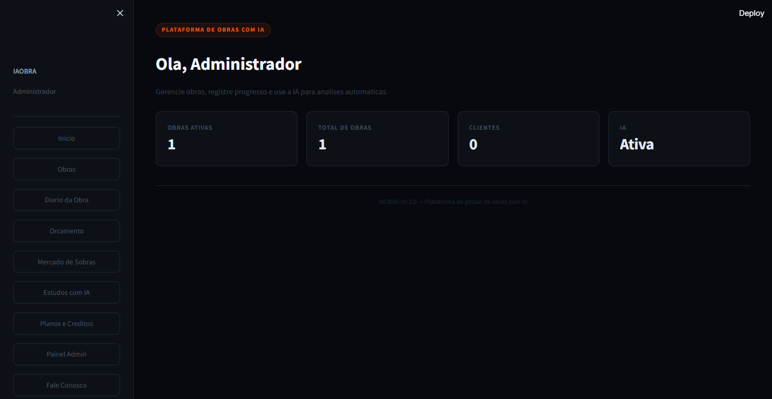
Protótipo — Interface Principal
1 · Interface principal
Dashboard inicial: status das obras, métricas e menu de navegação da plataforma.
Notes:
Ponto 1 da demonstração: interface principal (dashboard). Mostrar as métricas de obras e o menu lateral com todos os módulos.

Slide 8
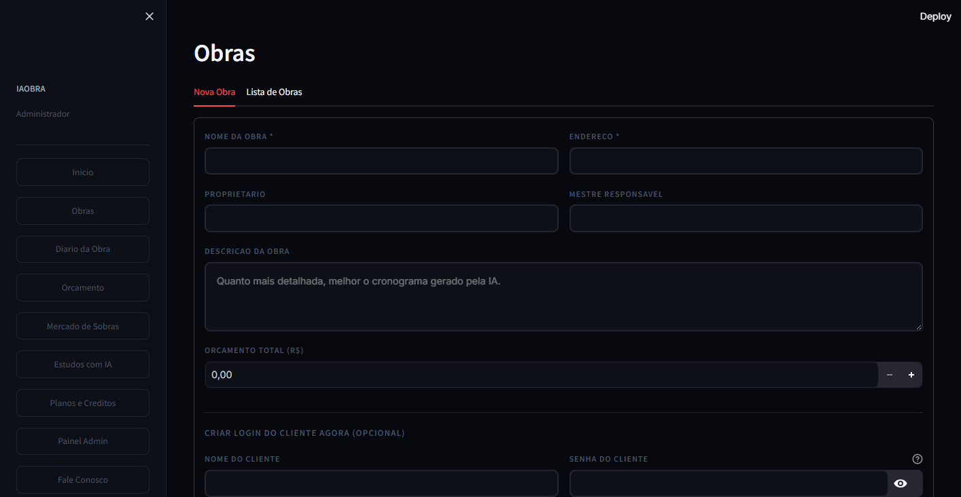
Protótipo — CRUD de Obras
2 · CRUD
Cadastro de obras pelo Mestre de Obras (criar, editar e listar registros).
Notes:
Ponto 2 da demonstração: interface de CRUD. Formulário de cadastro de obra; a aba 'Lista de Obras' mostra os registros já criados.

Slide 9
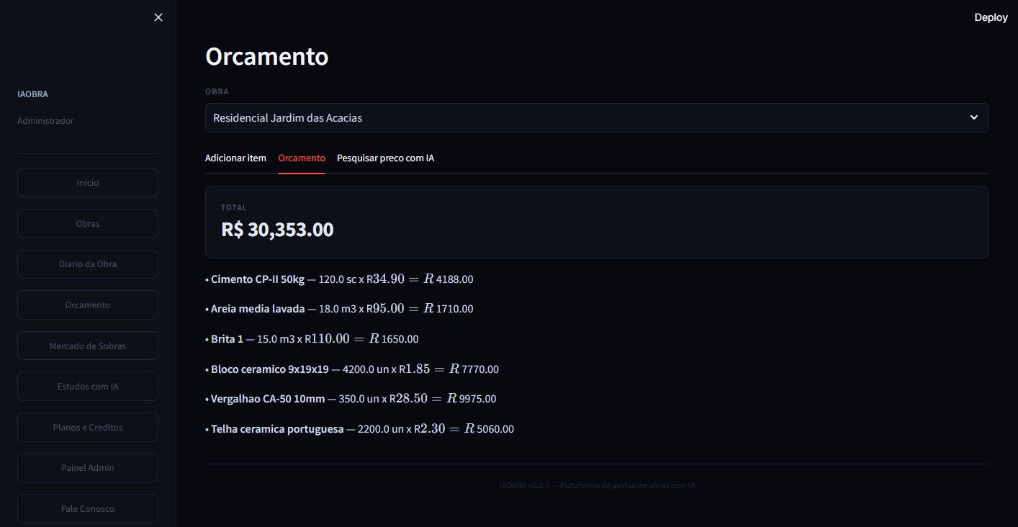
Protótipo — Consulta e Relatório
3 · Consulta / Relatório
Orçamento da obra: total consolidado e itens de material com preços.
Notes:
Ponto 3 da demonstração: interface de consulta/pesquisa/relatório. Relatório de orçamento com total e itens; o Mercado de Sobras também oferece pesquisa de materiais.

Slide 10
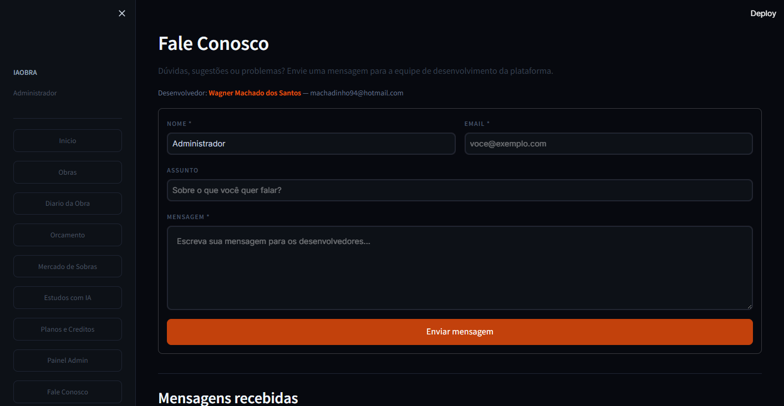
Protótipo — Fale Conosco
4 · Contato
Formulário de contato com os desenvolvedores da solução.
Notes:
Ponto 4 da demonstração: formulário de contato com os desenvolvedores. Nome, email, assunto e mensagem; o admin visualiza as mensagens recebidas.

Slide 11
Obrigado!
Perguntas são bem-vindas.
W
Wagner Machado dos Santos
machadinho94@hotmail.com
Projeto IAOBRA — Práticas Extensionistas III
Notes:
Encerramento: agradecer a atenção da turma/banca, reforçar o nome do projeto e disponibilizar contato para dúvidas. Abrir espaço para perguntas.

